Slide 1
Samsung Innovation Campus

Slide 2
Análisis de Variables que han Mejorado la Expectativa de Vida en Diferentes Países
Las Águilas Del Licey

Slide 3
Análisis de Variables que han Mejorado la Expectativa de Vida en Diferentes Países
UNIDAD 1. Introducción
1.1. Países enfocados
UNIT 2. Recopilación y Preprocesamiento de Datos
UNIT 3. Análisis Exploratorio de Datos
UNIT 4. Conclusiones
Notes:
Introducción
En este análisis, nos enfocamos en comparar la expectativa de vida y las variables socioeconómicas en tres países de América Latina y el Caribe: Haití, República Dominicana y Panamá. Estos países comparten una región geográfica, pero presentan diferencias significativas en términos de desarrollo económico, acceso a servicios de salud, educación y calidad de vida en general. Los datos utilizados para este análisis fueron obtenidos de UNICEF.
Recopilación y Preprocesamiento de Datos
Se recopilaron datos históricos sobre la expectativa de vida y variables socioeconómicas relevantes para cada país de UNICEF. Estos datos se organizaron y limpiaron para manejar valores faltantes y convertirlos en un formato adecuado para el análisis comparativo.
Análisis Exploratorio de Datos
Durante el análisis exploratorio de datos, se compararon las tendencias temporales de la expectativa de vida en Haití, República Dominicana y Panamá. Además, se exploraron relaciones entre diferentes variables socioeconómicas y la expectativa de vida en cada país.

Slide 4
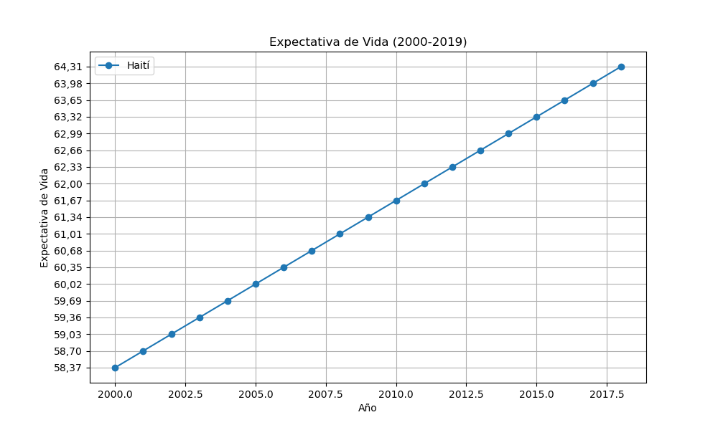
Expectativas de vida (HAITÍ)

Slide 5
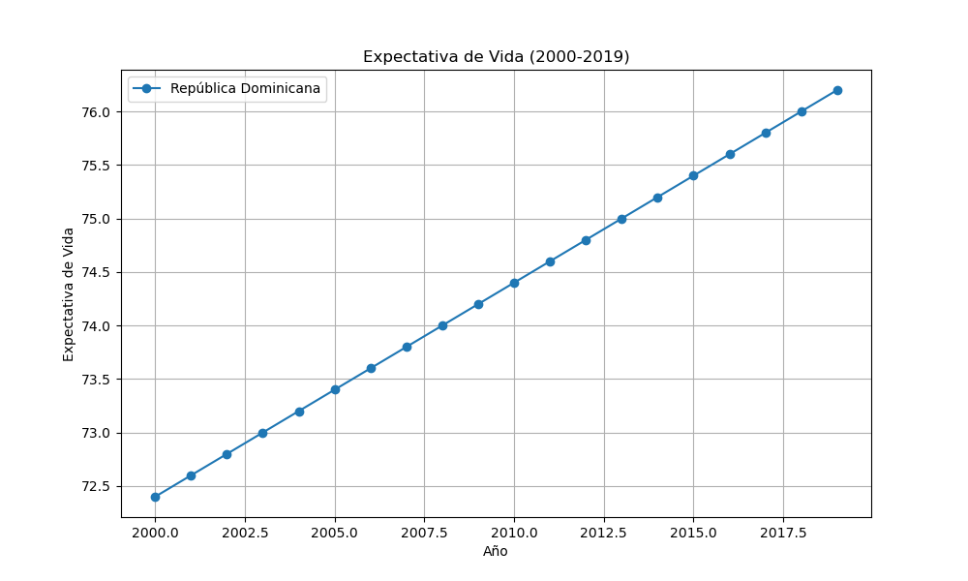
Título
Expectativas de vida (Rep. Dom.)

Slide 6
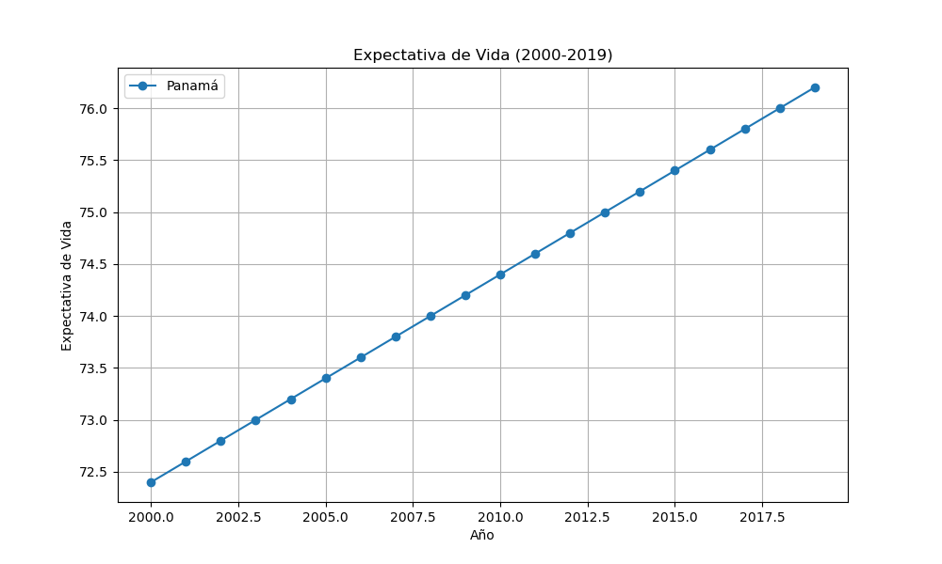
Expectativas de vida (PANAMÁ)

Slide 7
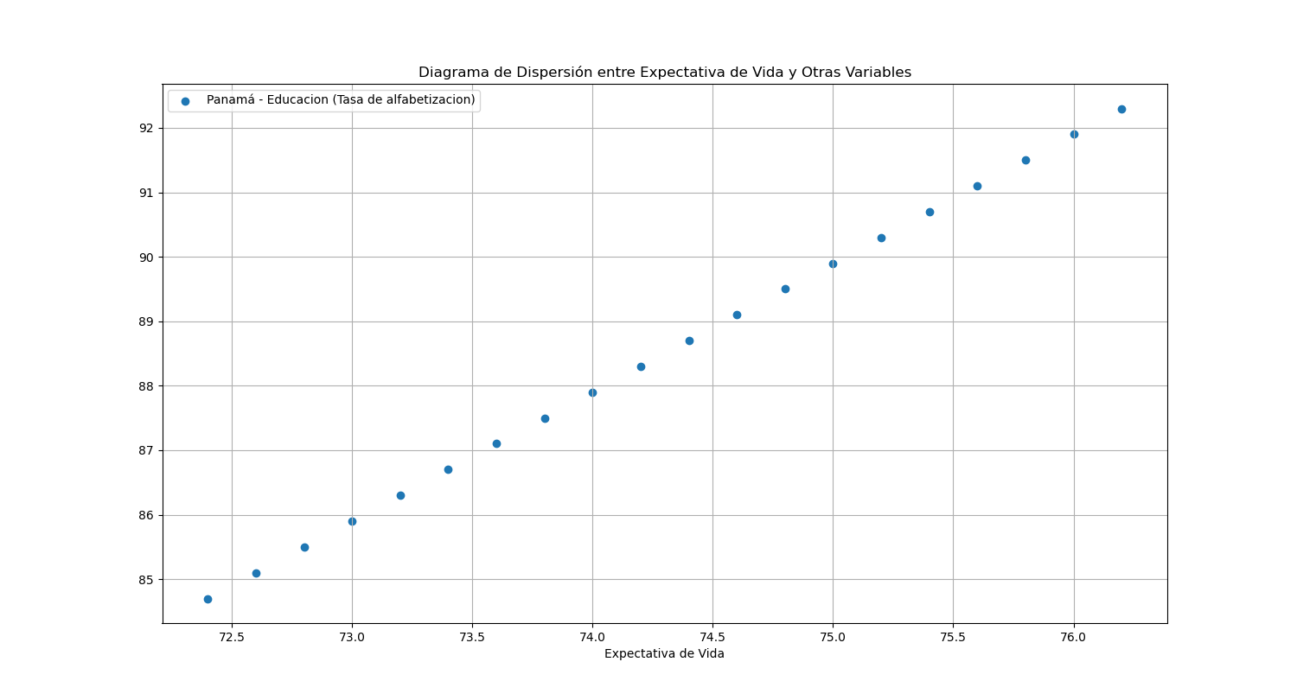
Educación - Tasa de alfabetización (PANAMÁ)

Slide 8
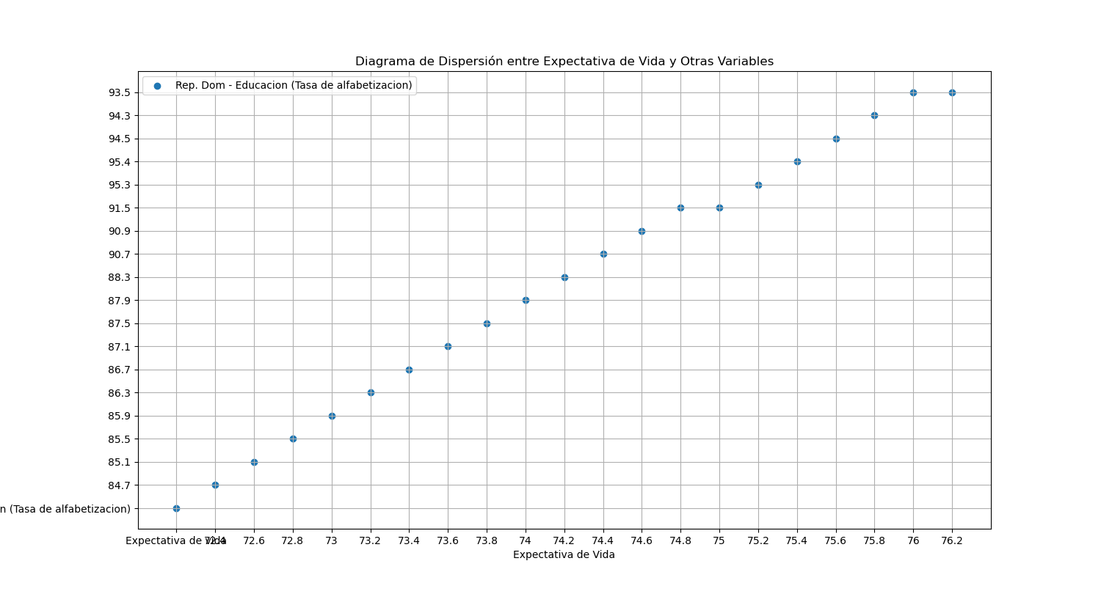
Educación – Tasa de alfabetización (Rep. Dom.)

Slide 9
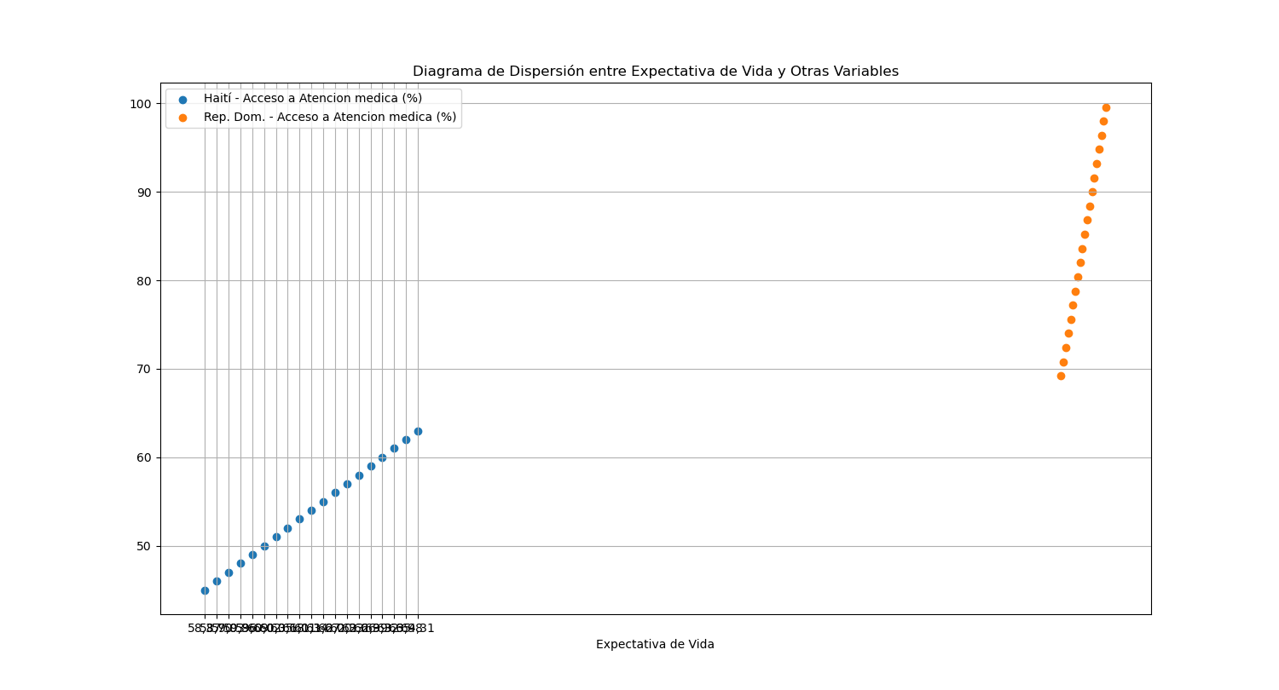
Acceso a la atención medica % (Rep. Dom vs Haití)

Slide 10
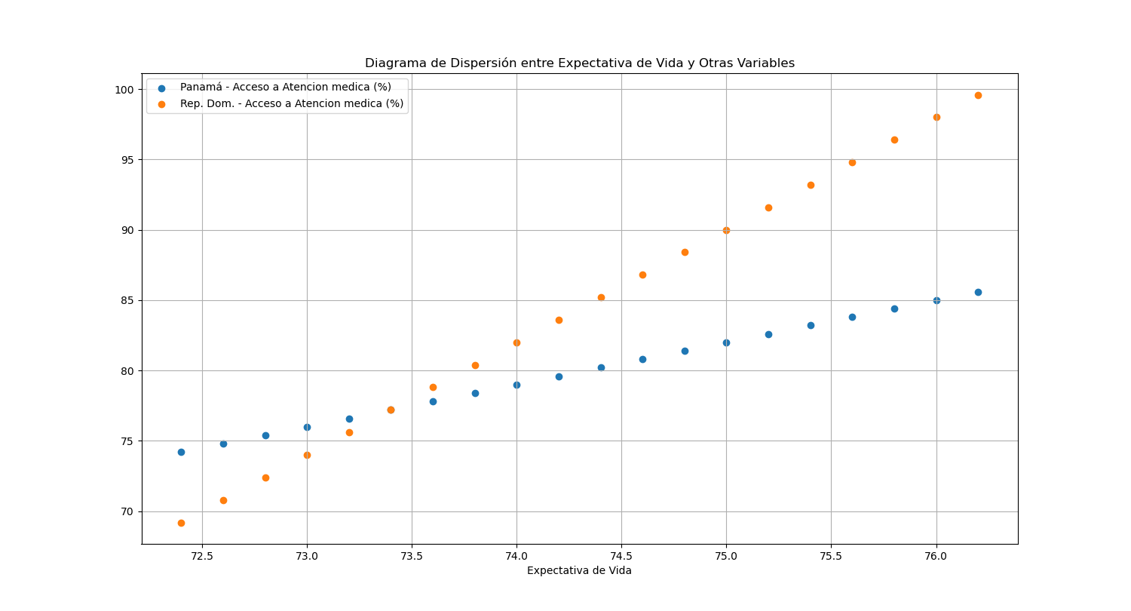
Acceso a la atención medica % (Rep. Dom vs Panamá)

Slide 11
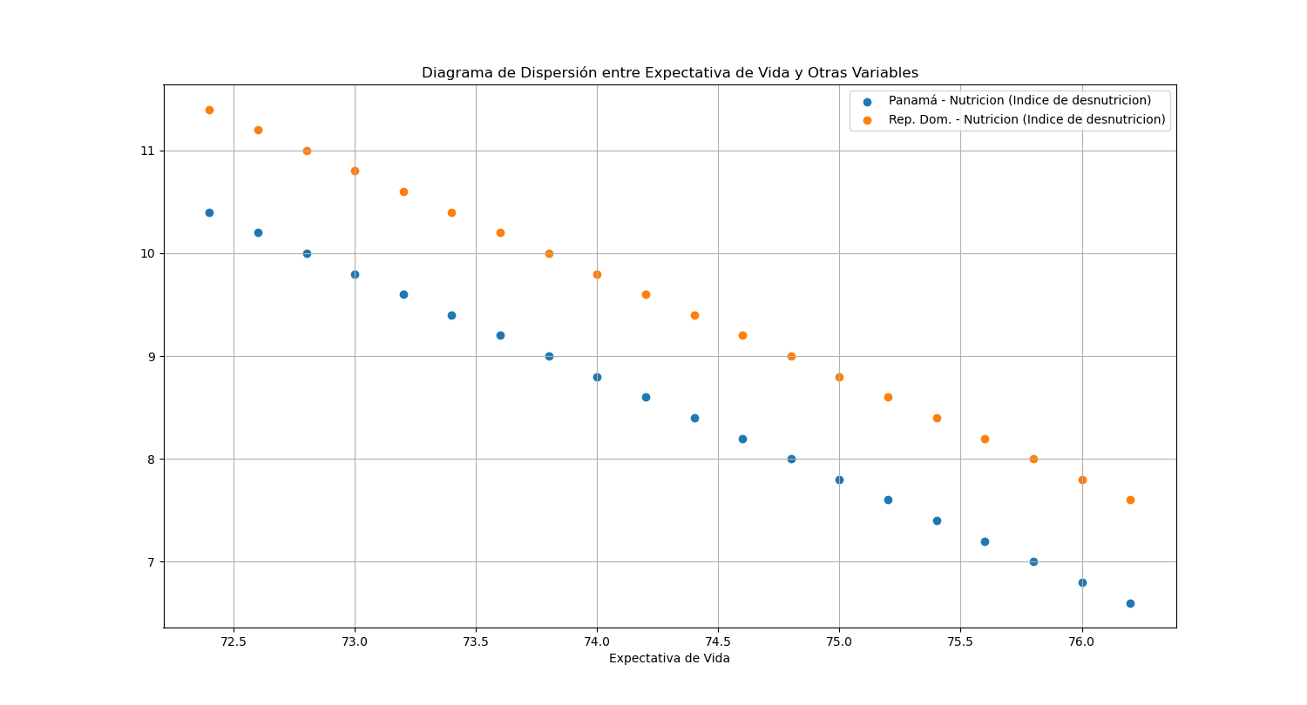
Índice de desnitrición (Rep. Dom vs Panamá)

Slide 12
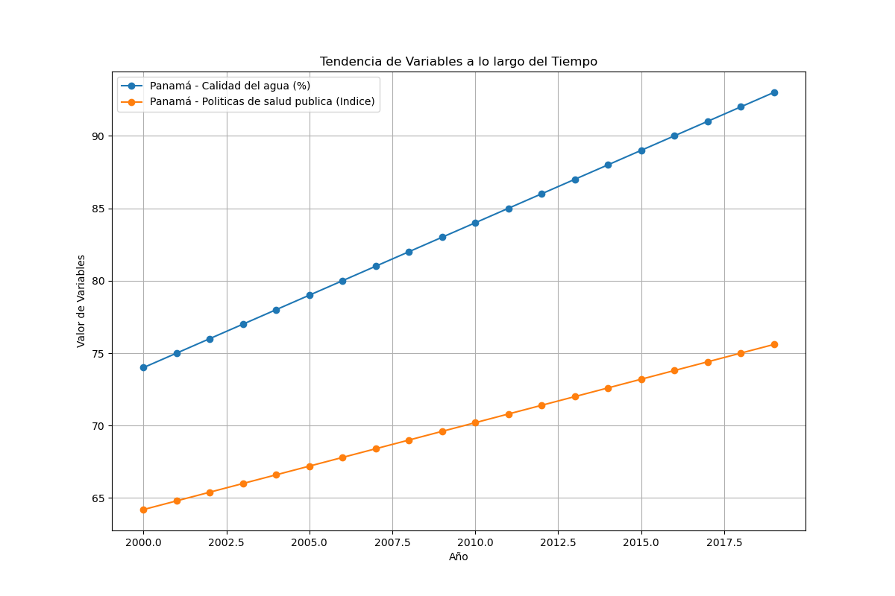
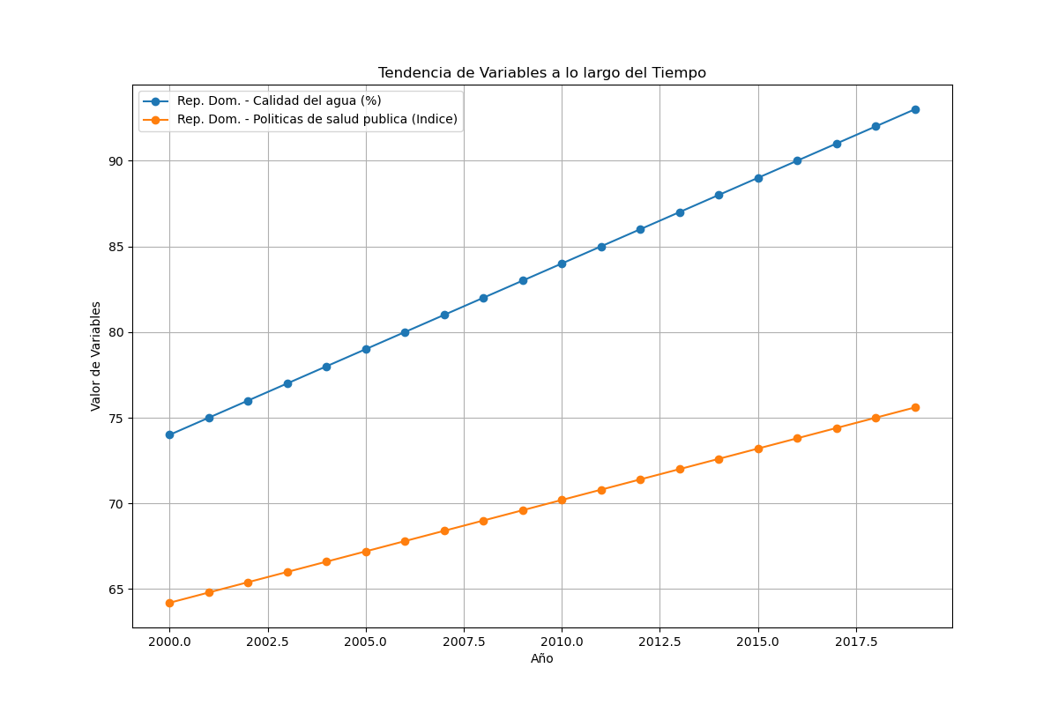
Calidad del agua – Politicas de salud

Slide 13
Conclusion

